Slide 1
Производная

Slide 2
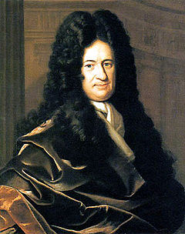
Готфрид Вильгельм Лейбниц

Slide 3
Задача о скорости движения.
s=s(t)
Δt - приращение времени (аргумента)
MP=OP−OM=s(t+Δt)−s(t)=Δs – приращение пути (функции)
(м/с)

Slide 4
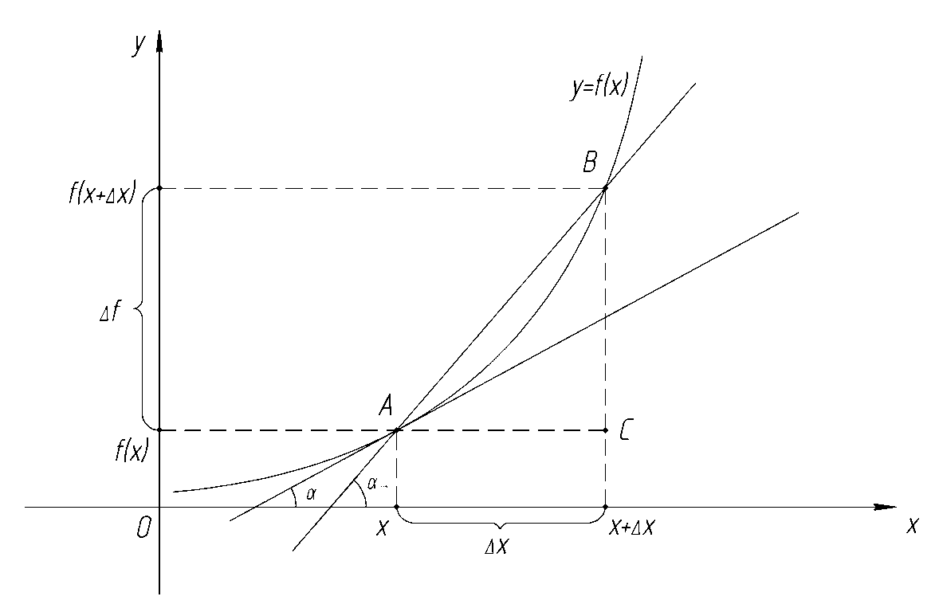
Задача о нахождении углового коэффициента касательной.

Slide 5
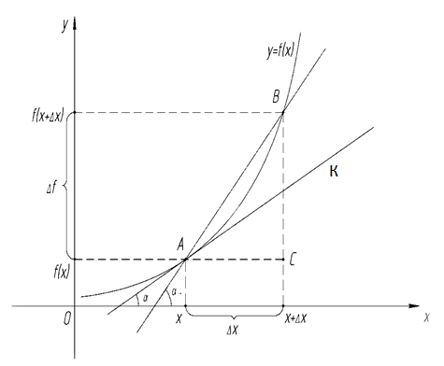
𝒚 = k_{сек}𝑥 +b
k_{сек} =$\frac{Δy}{Δx}$ = tg α_{сек,}
где α_{сек} – угол наклона
секущей
=>
k_{кас} = tg α

Slide 6
Понятие производной
Производной функции у = f(x), заданной на некотором интервале (a; b), в некоторой точке х этого интервала называют предел отношения приращения функции в этой точке к соответствующему приращению аргумента, когда приращение аргумента стремится к нулю.
∆f
f ′(x) = lim
∆x
∆x→0
Нахождение производной называют дифференцированием.

Slide 7
Физический ( механический ) смысл производной
Если при прямолинейном движении путь s, пройденный точкой, есть функция от времени t, т.е. s = s(t), то скорость точки есть производная от пути по времени, т.е. v(t) = s′(t).
Производная выражает мгновенную скорость в момент времени t.

Slide 8
Алгоритм нахождения производной
Зафиксировать значение х₀, найти f(x₀).
Дать аргументу х₀ приращение ∆х, перейти в новую точку х₀ + ∆х, найти f(x₀ + ∆х).
Найти приращение функции: ∆f = f(x₀ + ∆х) – f(x₀).
Составить отношение .
Вычислить lim .
Этот предел и есть f ′(x₀).
∆f
∆х
∆f
∆x→0
∆х

Slide 9
Примеры
1. Найти производную функции f = kx + b в точке х_{o}

Slide 10
Примеры
2. Найти производную функции y = C (C – const) в точке х_{o}

Slide 11
Примеры
3. Найти производную функции y = x² в точке х_{o}

Slide 12
Примеры
4. Найти производную функции y = √x в точке х_{o}

Slide 13
Примеры
4. Найти производную функции y = √x в точке х_{o}

Slide 14
Примеры
5. Найти производную функции y = 1/x в точке х_{o}

Slide 15
Примеры
5. Найти производную функции y = 1/x в точке х_{o}

Slide 16
Таблица производных
f (x) | f ′(x) | f (x) | f ′(x)
C | 0 | √x | 1/(2√x)
kx + b | k | e^{x} | e^{x}
x² | 2x | a^{x} | a^{x} lna
x^{n} | nx^{n–1} | tg x | 1/cos²x
1/x | – 1/x² | ctg x | – 1/sin²x
sin x | cos x | ln x | 1/x
cos x | – sin x | log_{a} x | 1/(x lna)

Slide 17
Физический ( механический ) смысл производной
Если при прямолинейном движении путь s, пройденный точкой, есть функция от времени t, т.е. s = s(t), то скорость точки есть производная от пути по времени, т.е. v(t) = s′(t).
Производная выражает мгновенную скорость в момент времени t.

Slide 18
Правила нахождения производной
1. Если функции u(x) и v(x) имеют в точке х производные, то их сумма u(x) + v(x) также имеет в этой точке производную, причем
(u + v)′ = u′ + v′
2. Если функция u(x) имеет в точке х производную и С – данное число, то функция С∙u(x) также имеет в этой точке производную, причем
(Сu)′ = С∙u′

Slide 19
Правила нахождения производной
3. Если функции u(x) и v(x) имеют в точке х производные, то их произведение u(x) ∙ v(x) также имеет в этой точке производную, причем
(u ∙ v)′ = u′∙v + u∙v′
4. Если функция v(x) имеет в точке х производную и v(x) ≠ 0, то функция также имеет в этой точке производную, причем
1
v(x)
( )
1
′
v′
= –
v
v ²

Slide 20
Правила нахождения производной
5. Если функции u(x) и v(x) имеют в точке х производные и v(x) ≠ 0, то функция также имеет в этой точке производную, причем
u(x)
v(x)
( )
u
′
u′v – uv′
v
=
v ²

Slide 21
Производная сложной функции
(f(g(x)))′ = f′(g(x))∙g′(x)
Примеры:
1. ((5x – 3)³)′ = 3(5x – 3)²∙(5x – 3)′ =
= 3(5x – 3)² ∙ 5 = 15(5x – 3)²
2. (sin(4x + 8))′ = cos(4x + 8)∙(4x + 8)′ =
= cos(4x + 8)∙4 = 4 cos(4x + 8)

Slide 22
Если функция имеет производную (дифференцируема) в точке х, то она непрерывна в этой точке.

